Slide 1
06
웹 크롤링으로 정보 모으기
06-4 프로그램 실행 파일 만들기

Slide 2
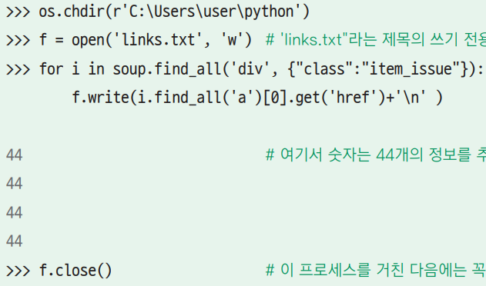
06-4 프로그램 실행 파일 만들기
URL 주소 저장하기
출력한 기사의 URL 주소 저장하기

Slide 3
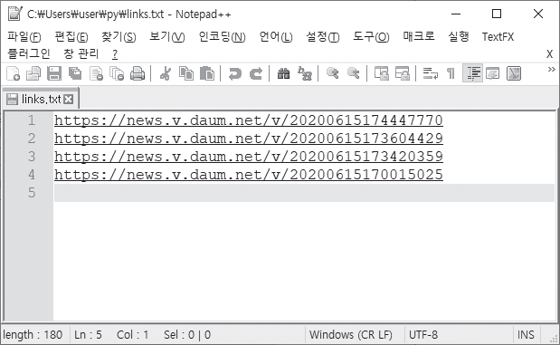
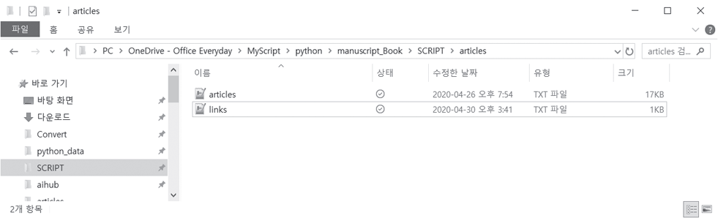
06-4 프로그램 실행 파일 만들기
URL 주소 저장하기
저장한 파일 확인

Slide 4
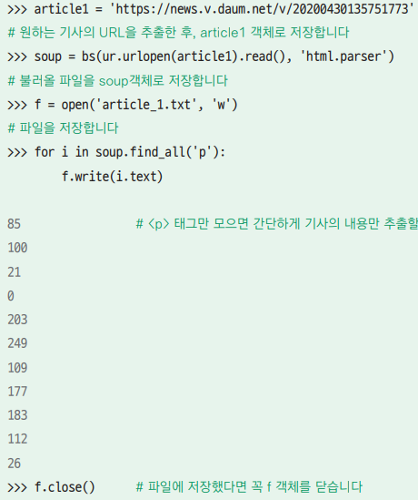
06-4 프로그램 실행 파일 만들기
기사 본문을 파일로 저장하기
파이썬으로 기사의 내용 저장

Slide 5
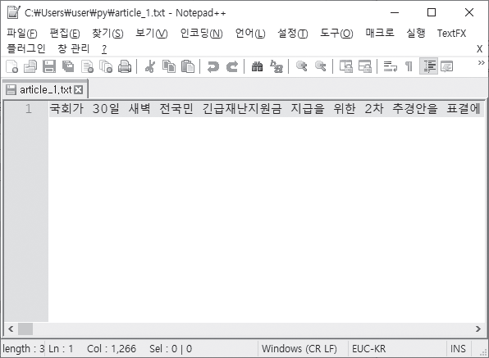
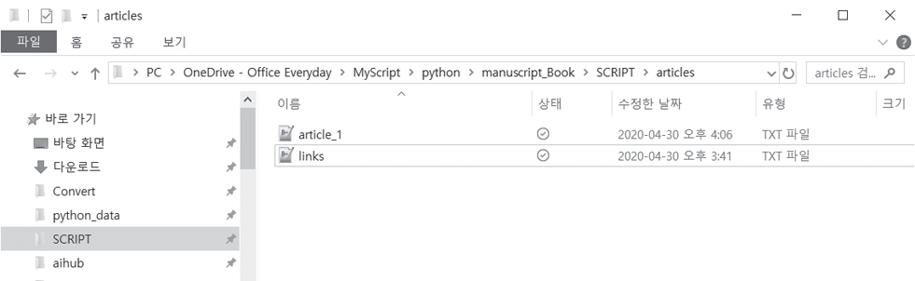
06-4 프로그램 실행 파일 만들기
기사 본문을 파일로 저장하기
저장한 파일 확인

Slide 6
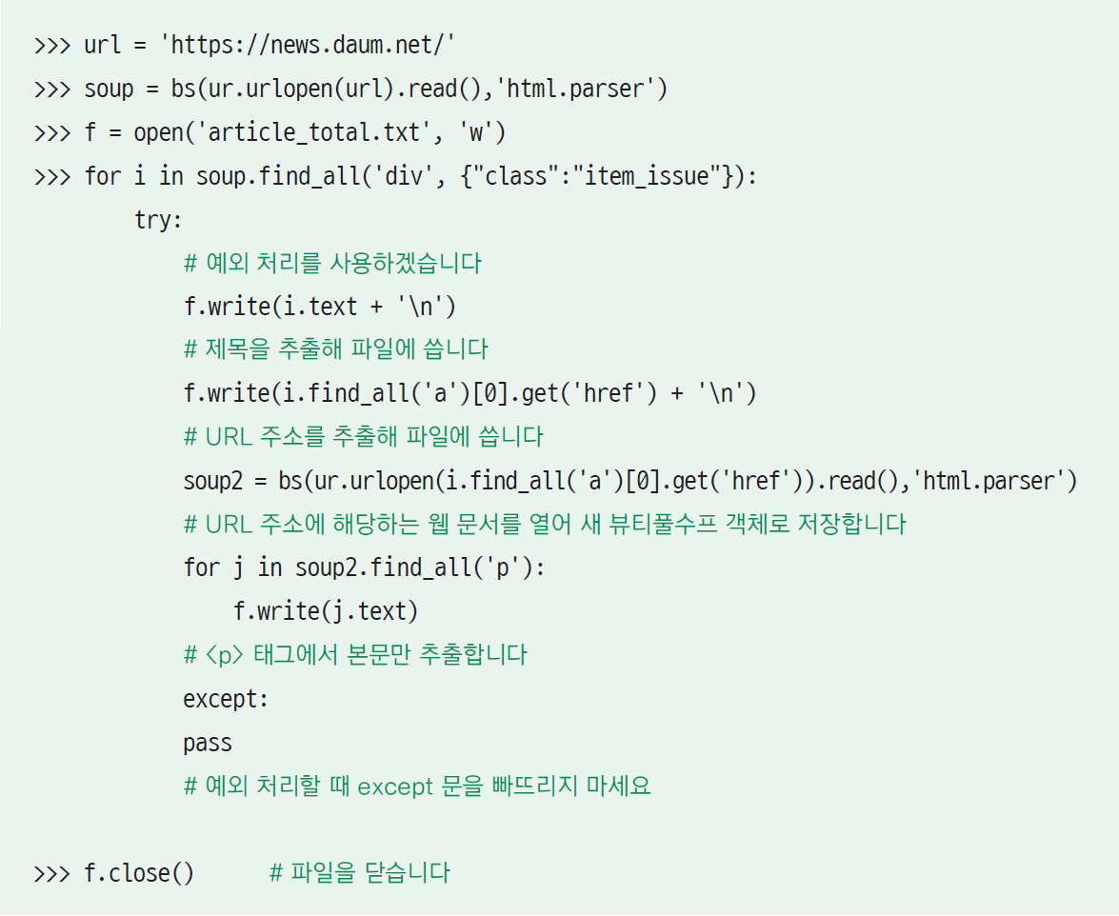
06-4 프로그램 실행 파일 만들기
기사 제목, 본문, 하이퍼링크를 파일로 저장하기
제목, 링크, 내용 순으로 저장

Slide 7
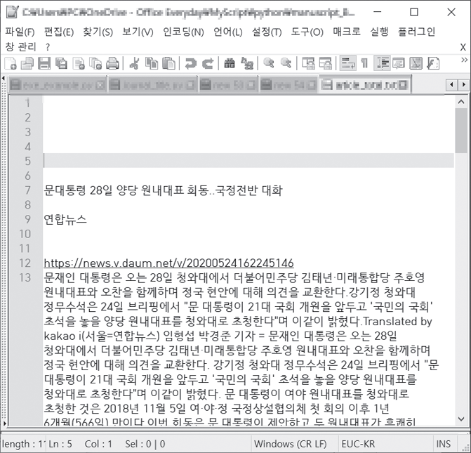
06-4 프로그램 실행 파일 만들기
기사 제목, 본문, 하이퍼링크를 파일로 저장하기
저장한 파일 확인

Slide 8

06-4 프로그램 실행 파일 만들기
웹 크롤링 실행 파일 만들기
pip로 pyinstaller 설치하기

Slide 9
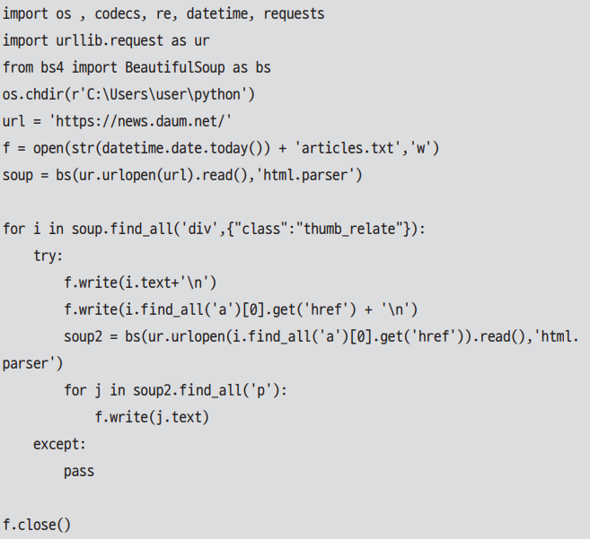
06-4 프로그램 실행 파일 만들기
웹 크롤링 실행 파일 만들기
작성한 코드 파이썬(.py) 파일로 저장

Slide 10


06-4 프로그램 실행 파일 만들기
웹 크롤링 실행 파일 만들기
파이썬 파일 실행 파일로 만들기

Slide 11
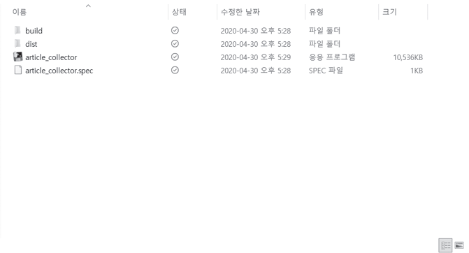
06-4 프로그램 실행 파일 만들기
웹 크롤링 실행 파일 만들기
‘article_collector.exe’ 가 생성

Slide 12
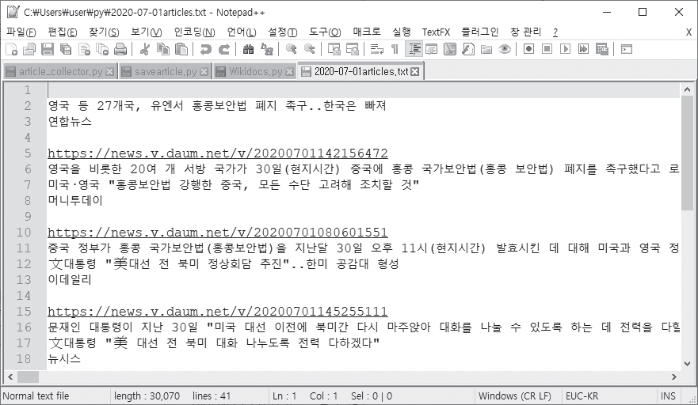
06-4 프로그램 실행 파일 만들기
웹 크롤링 실행 파일 만들기
article_collector.exe 실행
프로그램이 크롤링 후 파일 저장

Slide 13
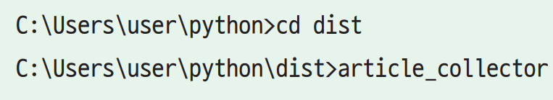
06-4 프로그램 실행 파일 만들기
웹 크롤링 실행 파일 만들기
명령 프롬프트에서 실행 파일 실행하기

Slide 14
감사합니다

